Slide 1
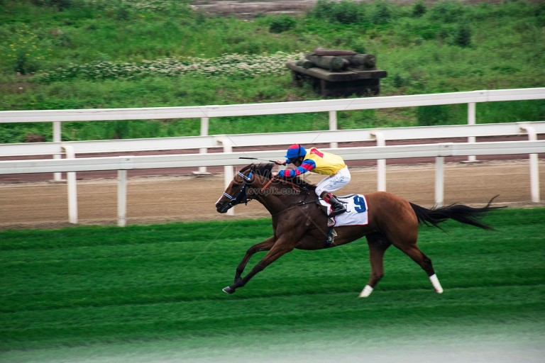






경마에서 어떤 말이 잘 달릴까?
TEAM 3조 ( )
오용석
이정인
원석재

Slide 2
CONTENTS
목차 01
프로젝트 개요
목차 02
프로젝트 팀 구성 및 역활
목차 03
프로젝트 수행 절차 및 방법
목차 04
목차 0
프로젝트 수행 결과
목차 05
자체 평가 의견

Slide 3

01
프로젝트 개요
경마의 다양한 요소 중에서 어떤 요소가
순위에 중요한 역할을 하는지 맞춰보자
1등인 말을 맞추려면
어떤 특징을 가진 말을 골라야 할까?
체중
경마를 하나도 모르는 세 명이 경마의 데이터만 가지고 어떤 말이 1등 할지 예측할 수 있는지에 대한 궁금증에서 시작한 프로젝트
나이
성별

Slide 4
02
프로젝트 팀 구성 및 역활
훈련생 | 역할 | 담당 업무
오용석 | 팀원 | 데이터가공 및 분석 시각화 및 연관관계 도출
이정인 | 팀원 | 날씨 별 1등을 가장 많이 한 말의 이름 거리 별 1등을 가장 많이 한 말의 이름
원석재 | 팀원 | 데이터 분석 & 활용

Slide 5
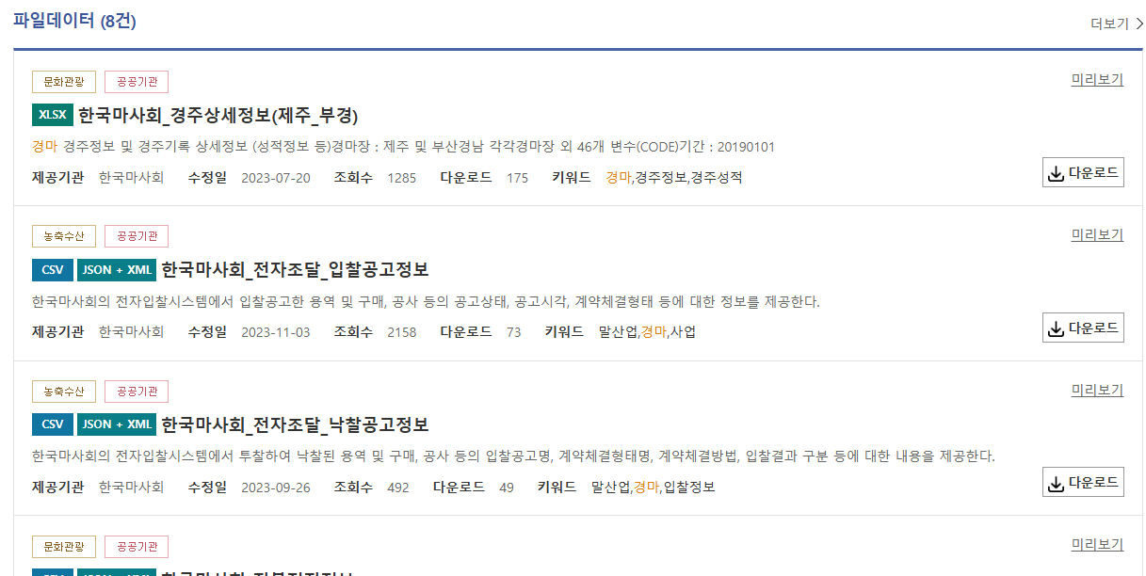
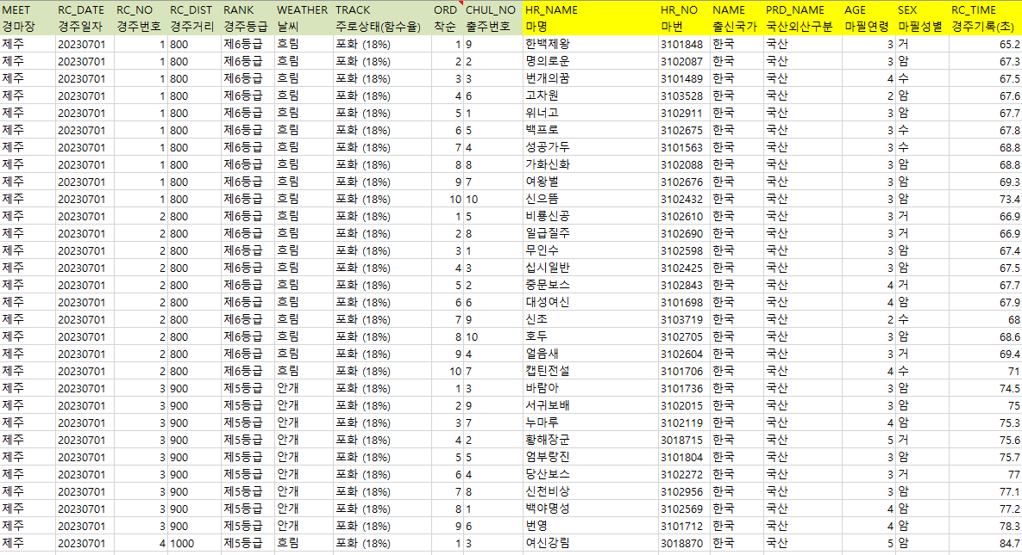
03
프로젝트 수행 절차 및 과정
■ 데이터 수집
기간:20190104 - 20230702
(63293, 92)

Slide 6
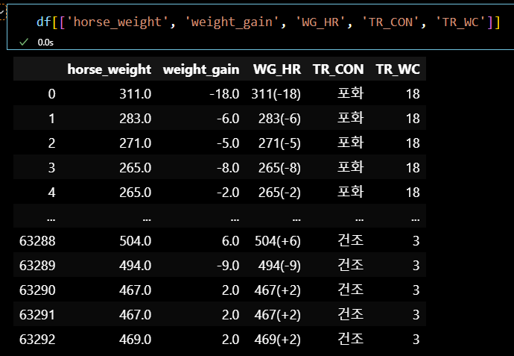
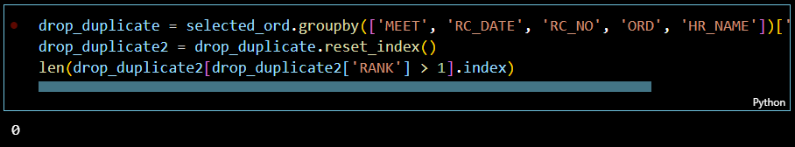
03
프로젝트 수행 절차 및 과정
■ 데이터 전처리
○ 데이터 분리 ( 체중 및 트랙 상태 )
- 체중 : 300 (-18) -> 300, -18
- 트랙 상태 : 포화(18%) -> 포화, 18
○ 중복 데이터, 실격 및 OPEN 경기 삭제
- ORD : 91 – 99 까지 실격 데이터
- OPEN : 제한이 없는 경기
- 중복 데이터 : 동일 데이터 반복 삽입 확인
Fig1. Data Splitting
Fig2. Removing Duplicates

Slide 7
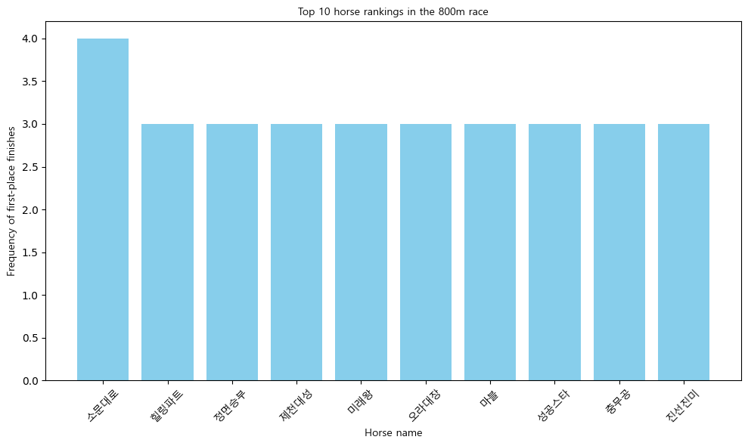
03
프로젝트 수행 절차 및 과정
■ 거리 별 1등을 가장 많이 한 말의 이름 (800m)
이름: 소문대로
성별: 암
등급: 5등급
나이: 2살
몸무게: 285.5kg

Slide 8
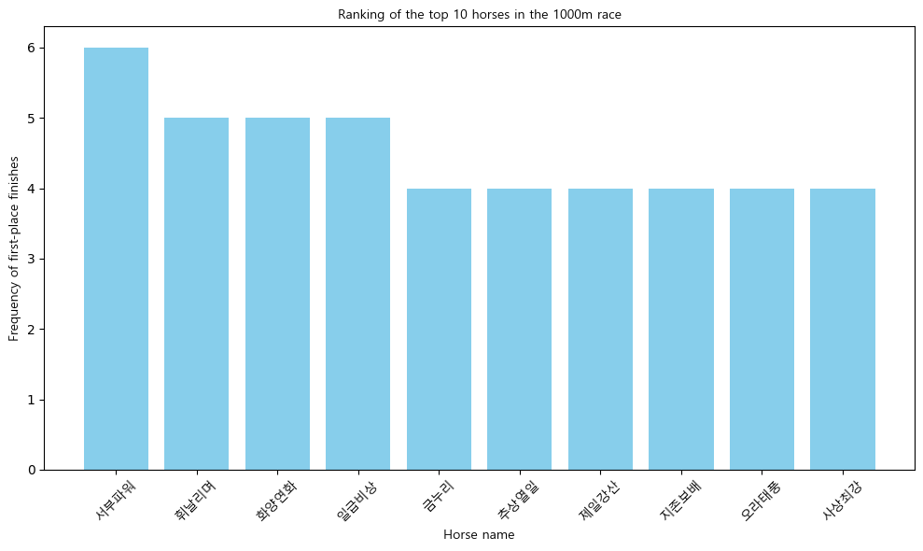
03
프로젝트 수행 절차 및 과정
■ 거리 별 1등을 가장 많이 한 말의 이름 (1000m)
이름: 서부파워
성별: 수
등급: 3등급
나이: 3-4살
몸무게: 312.5kg

Slide 9
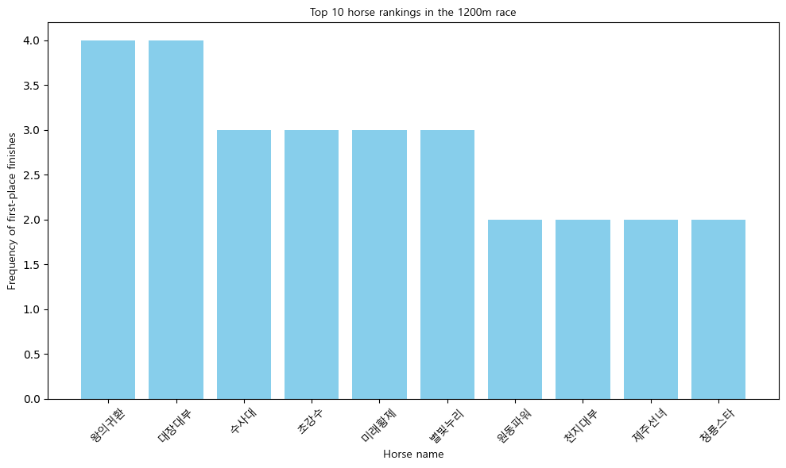
03
프로젝트 수행 절차 및 과정
■ 거리 별 1등을 가장 많이 한 말의 이름 (1200m)
이름: 대장대부
성별: 거
등급: 1등급
나이: 5살
몸무게: 313.5kg

Slide 10
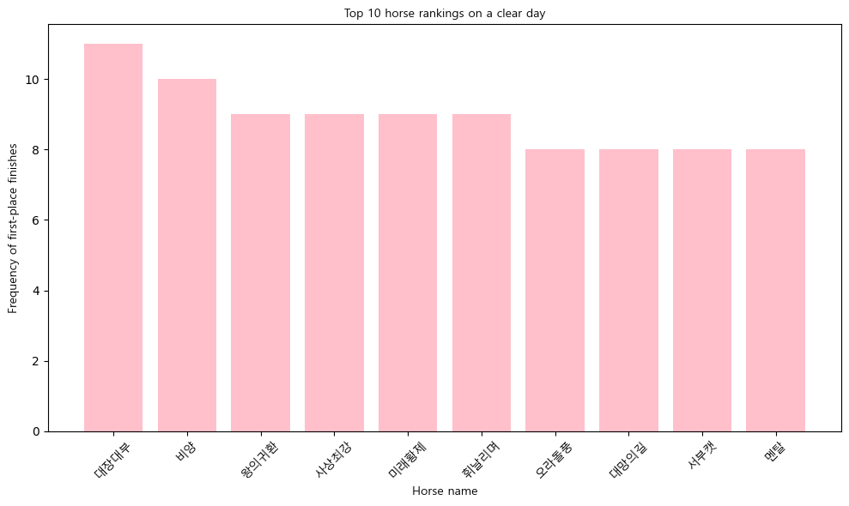
03
프로젝트 수행 절차 및 과정
■ 날씨 별 1등을 가장 많이 한 말의 이름 (맑음)
이름: 대장대부
성별: 거
등급: 1등급
나이: 5살
몸무게: 313.5kg

Slide 11
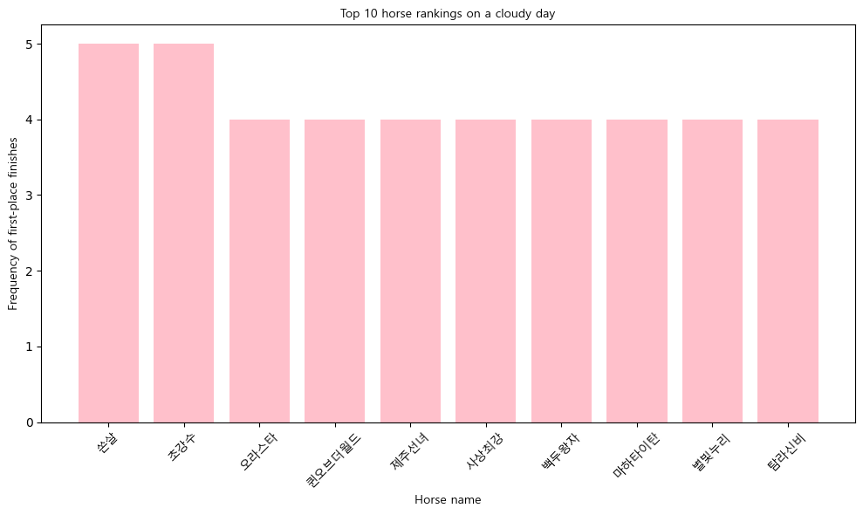
03
프로젝트 수행 절차 및 과정
■ 날씨 별 1등을 가장 많이 한 말의 이름 (흐림)
이름: 초강수
성별: 거
등급: 4등급
나이: 3살
몸무게: 284.8kg

Slide 12
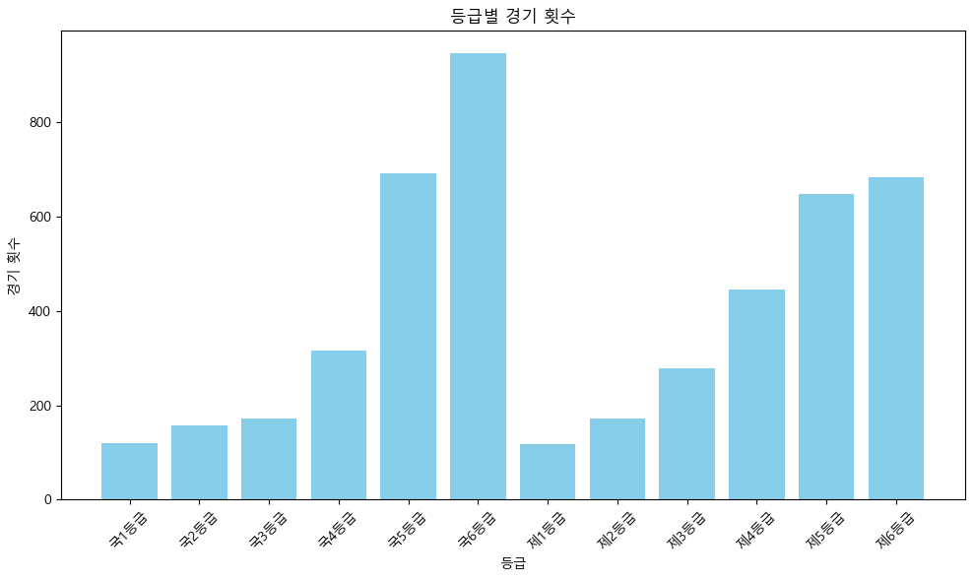
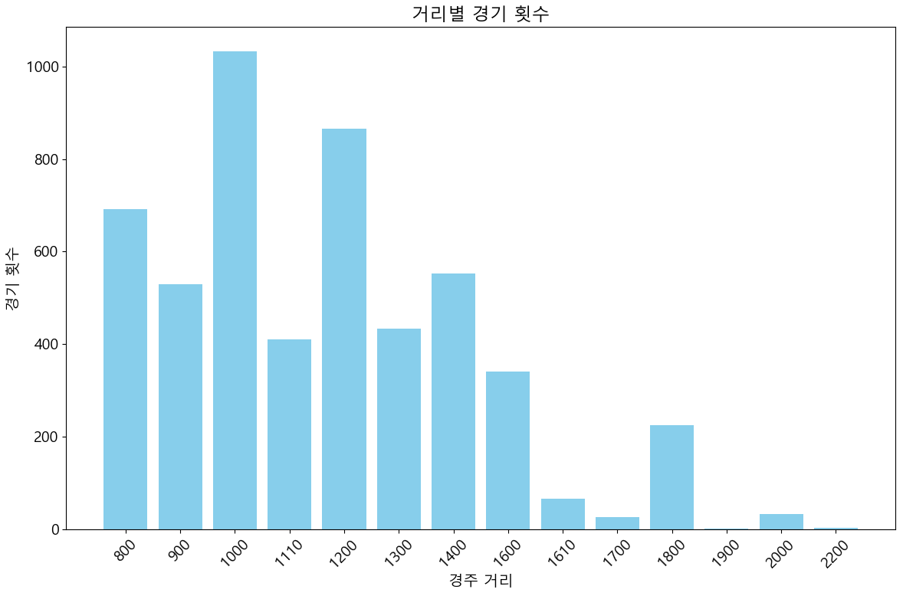
03
프로젝트 수행 절차 및 과정
■ 경주 거리 및 경주 등급에 따른 경기 횟수
- 경주 거리에 따른 경주 횟수는 1000, 1200, 800 순으로 많았다.
- 경주 등급에 따른 경주 횟수는 등급이 1등급에 가까워 질 수록 적어지는 경향을 보였다.

Slide 13
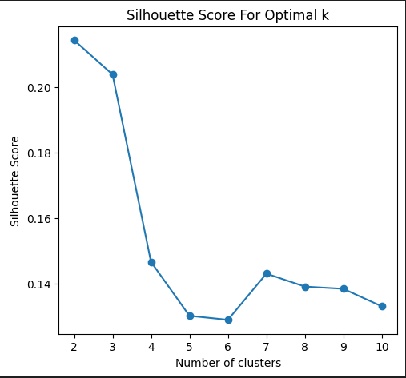
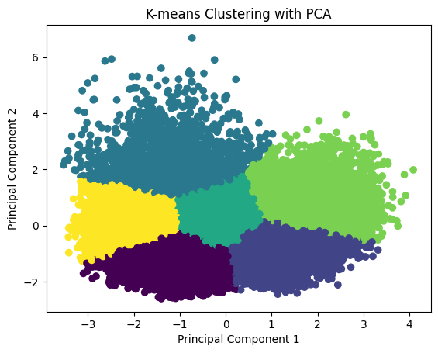
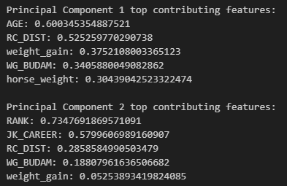
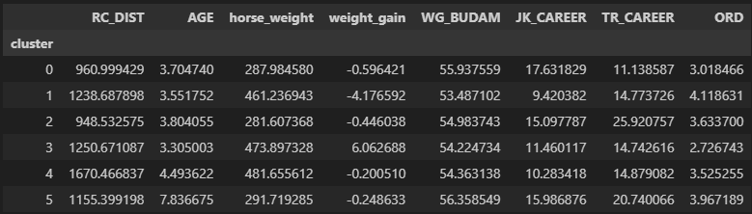
03
프로젝트 수행 절차 및 과정
■ K-means 및 PCA 분석

Slide 14
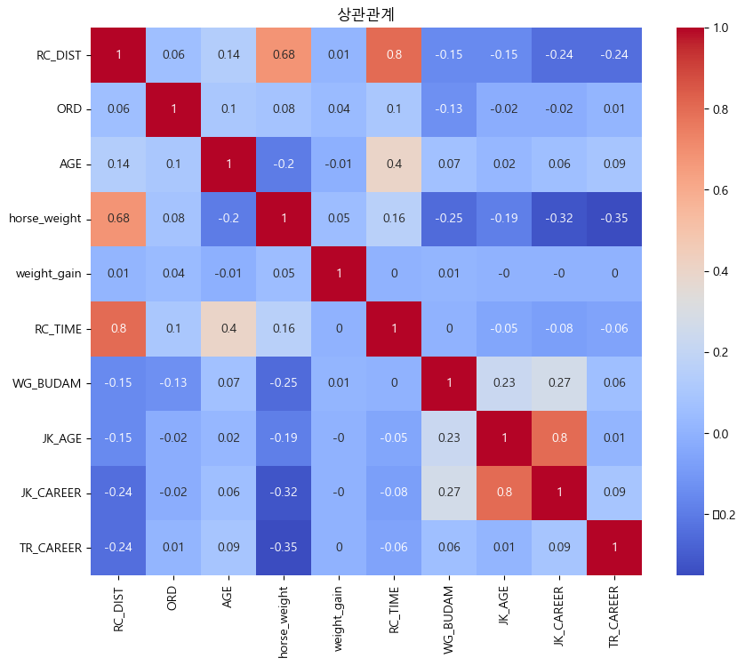
04
프로젝트 수행 결과
■ 상관 관계 분석
○ 특별한 상관관계를 발견하지 못함
→ 데이터가 정규분포의 모양인 게 원인으로 생각
○ 순위와 그나마 상관관계가 높은 데이터를 선택
- 나이, 기수의 무게, 말의 체중, 성별

Slide 15
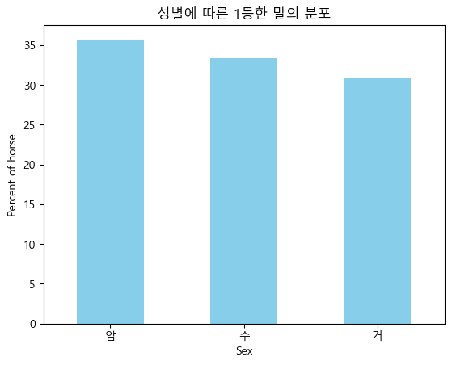
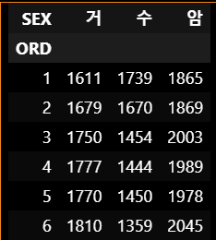
03
프로젝트 수행 절차 및 과정
■ 성별에 따른 1등 분포
p-value: 1.9498677734854782e-46
- 성별에 따른 승률은 암컷이 높게 나타났지만 카이제곱검정 결과 수컷의 승률이 높게 나타났음.

Slide 16
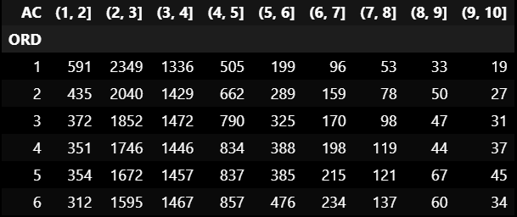
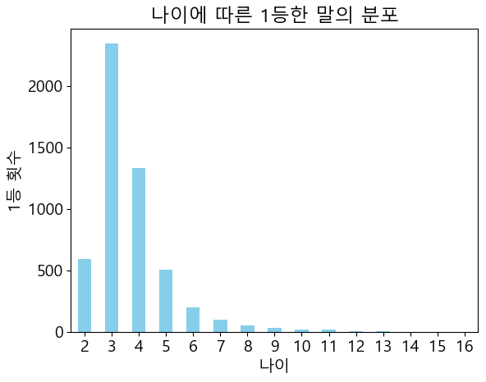
04
프로젝트 수행 결과
■ 나이에 따른 1등한 횟수
p-value: 8.190511555092293e-225

Slide 17
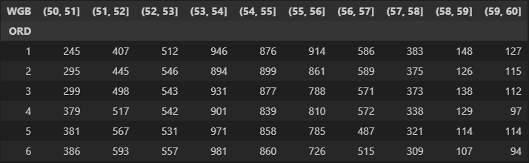
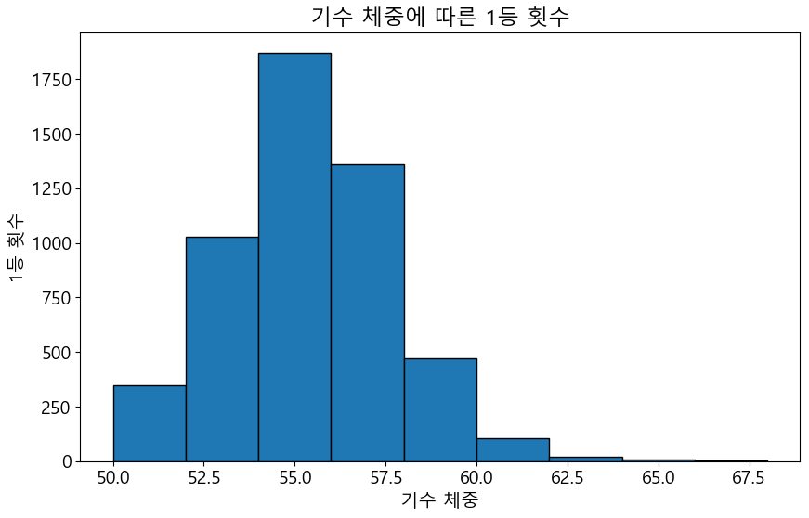
04
프로젝트 수행 결과
■ 기수 체중에 따른 1등 횟수
p-value: 7.4051022884692306e-149
기수 체중에 따른 1등 횟수는 55kg가 많았지만 카이제곱 검정 결과 1등 확률은 55.7-57.6kg의 기수에서 높게 나타났다.

Slide 18
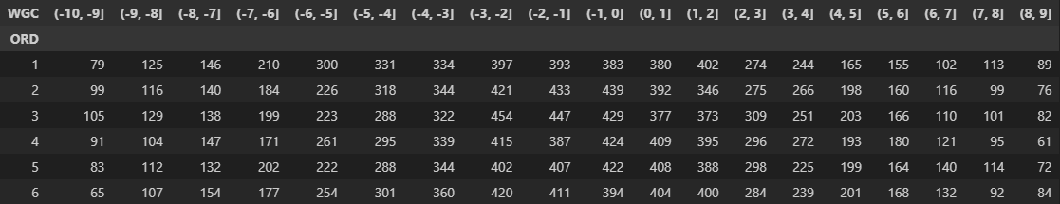
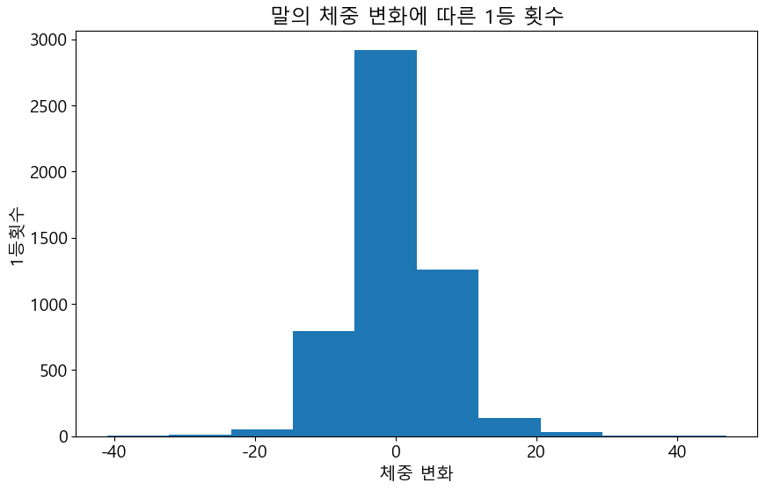
04
프로젝트 수행 결과
■ 체중 변화에 따른 1등 횟수
p-value: 1.3025888256928841e-05

Slide 19
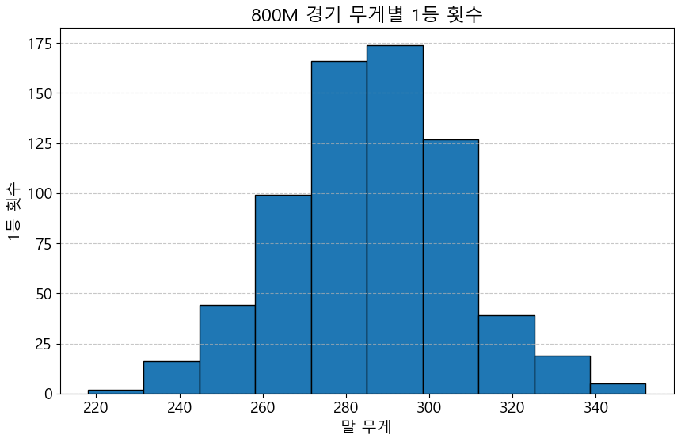
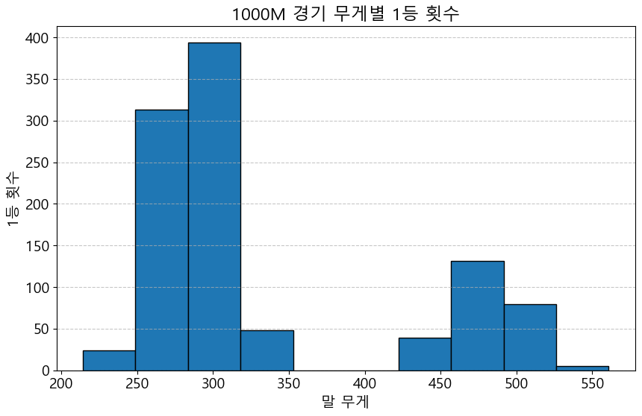
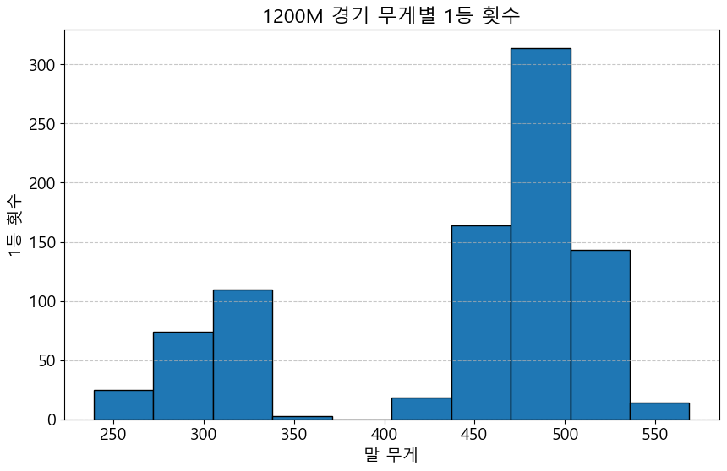
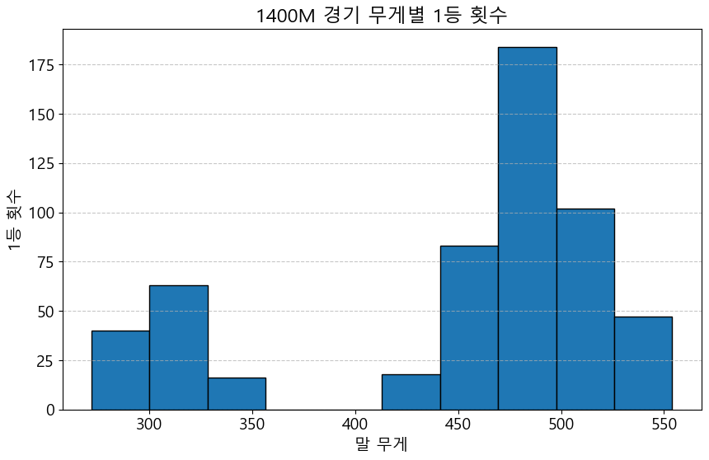
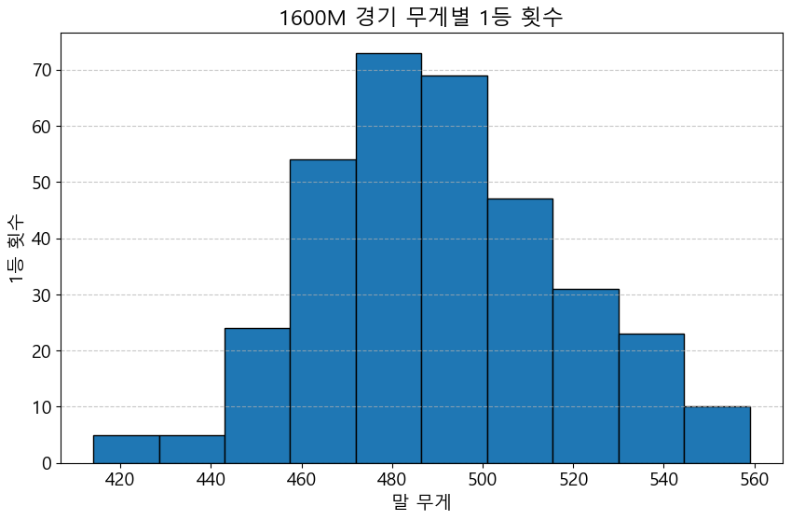
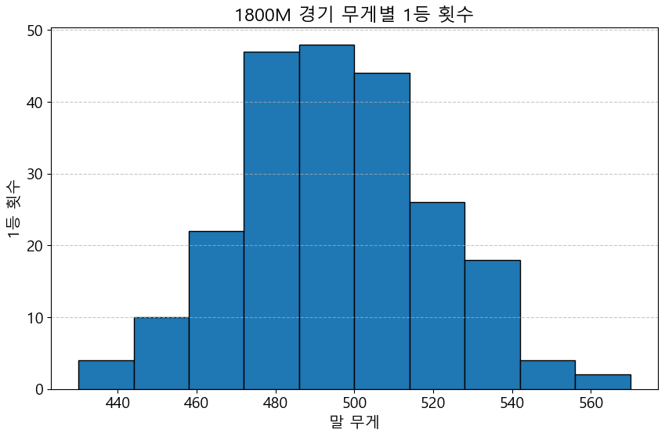
03
프로젝트 수행 절차 및 과정
■ 거리 및 체중에 따른 1등의 분포

Slide 20
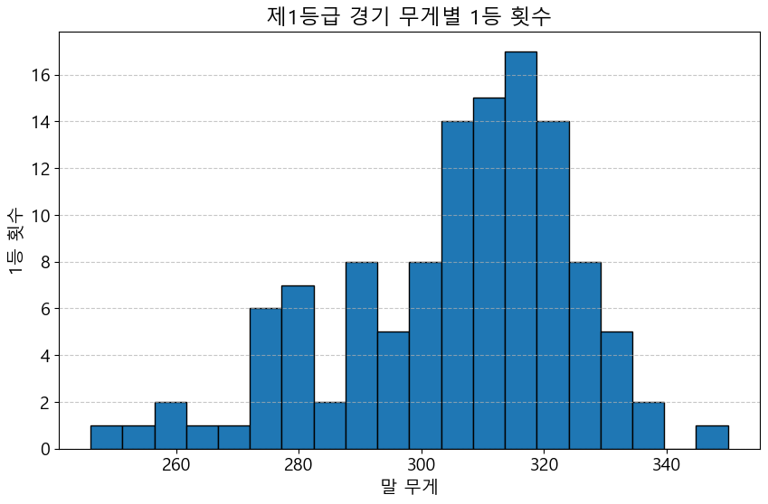
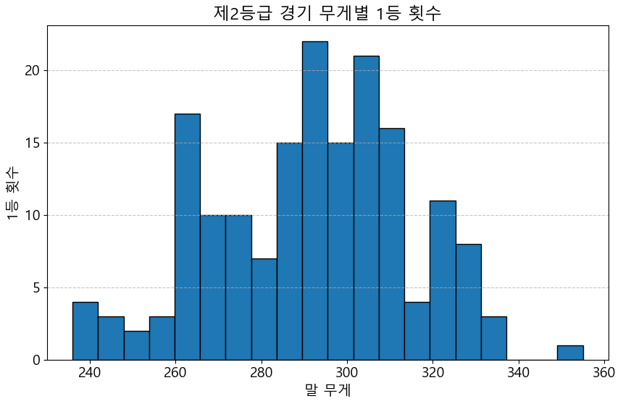
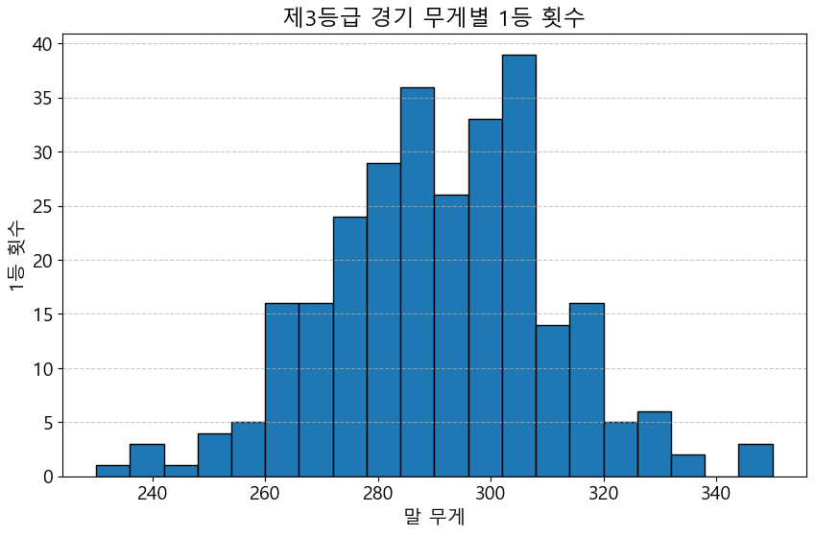
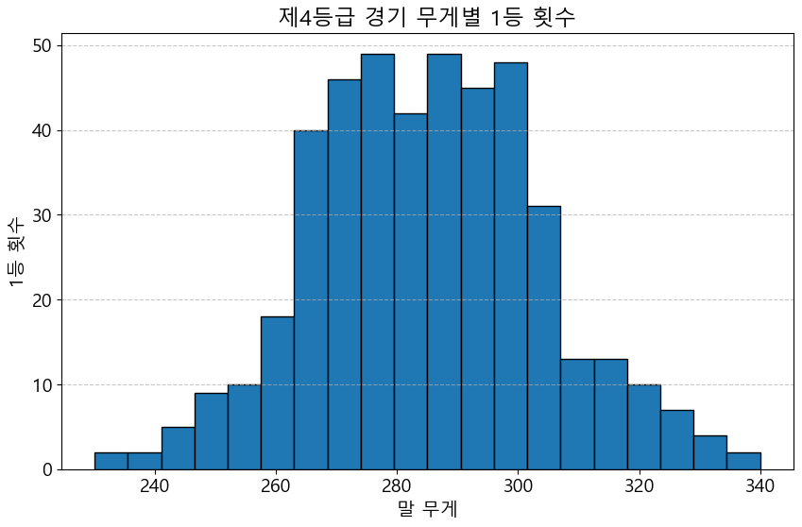
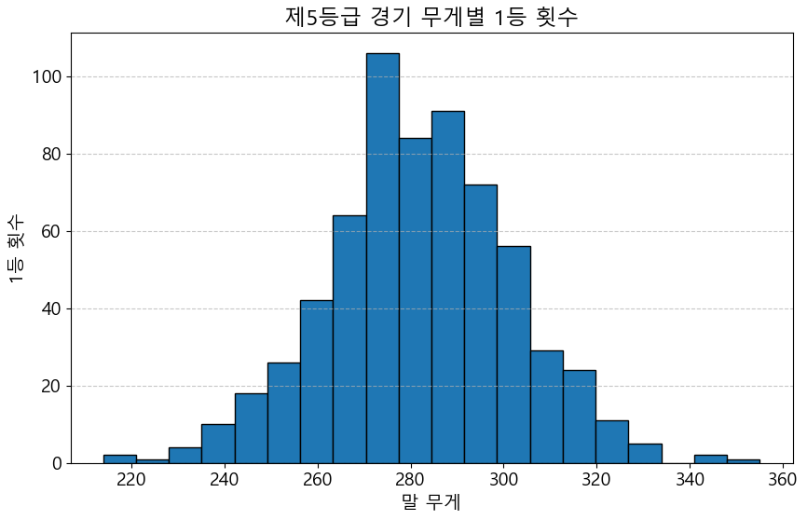
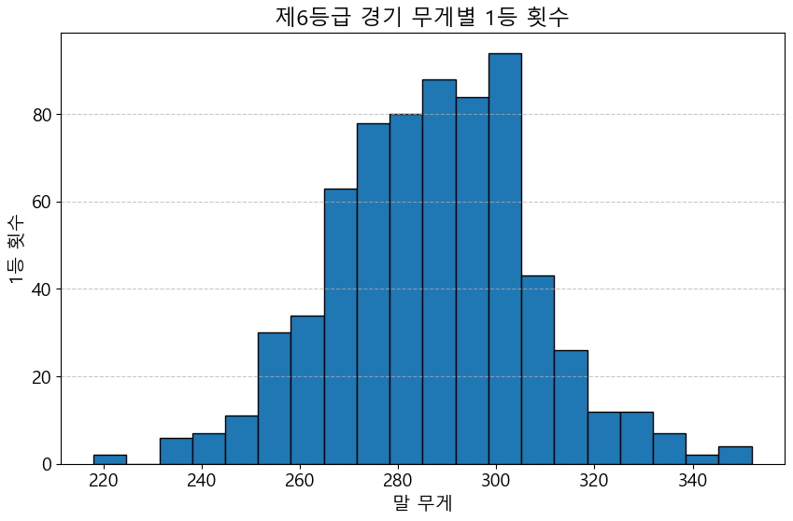
03
프로젝트 수행 절차 및 과정
■ 등급 및 체중에 따른 1등의 분포

Slide 21
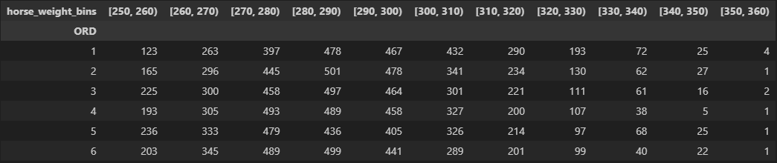
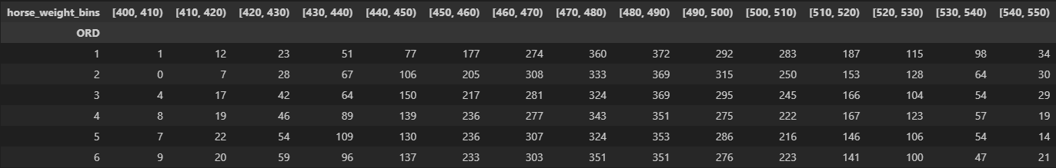
03
프로젝트 수행 절차 및 과정
■ 거리 및 체중에 따른 1등의 분포
p-value: 1.380872257385084e-33
p-value: 2.356848304914838e-22

Slide 22
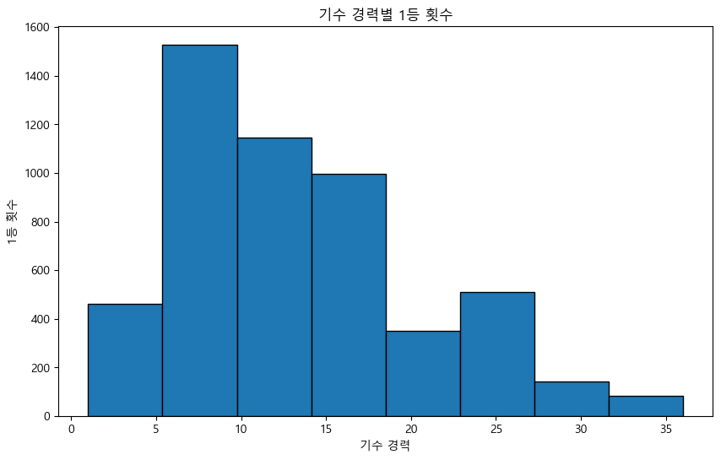
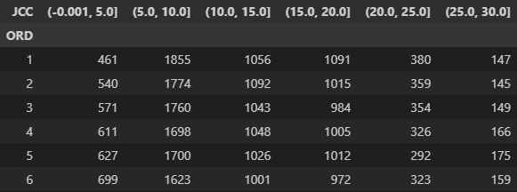
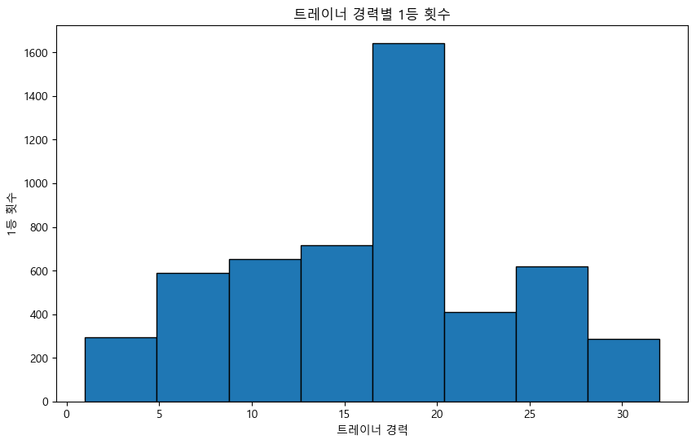
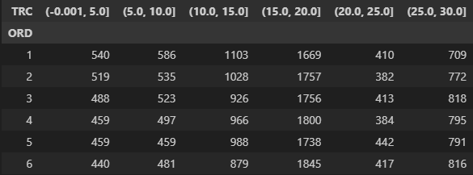
04
프로젝트 수행 결과
■ 기수 및 트레이너의 경력에 따른 1등 횟수
p-value: 4.24471588758243e-105
p-value: 3.930171145438816e-160

Slide 23
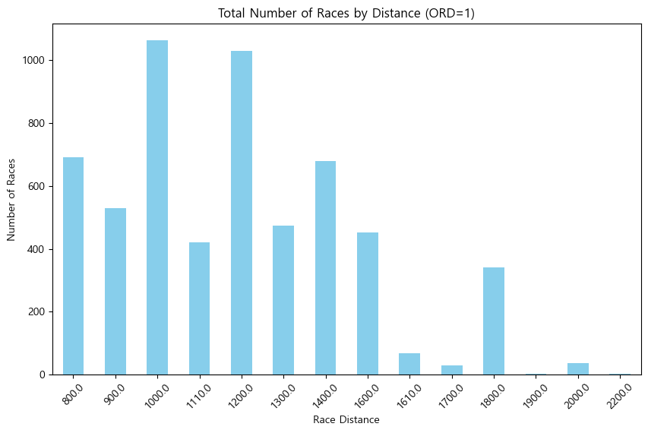
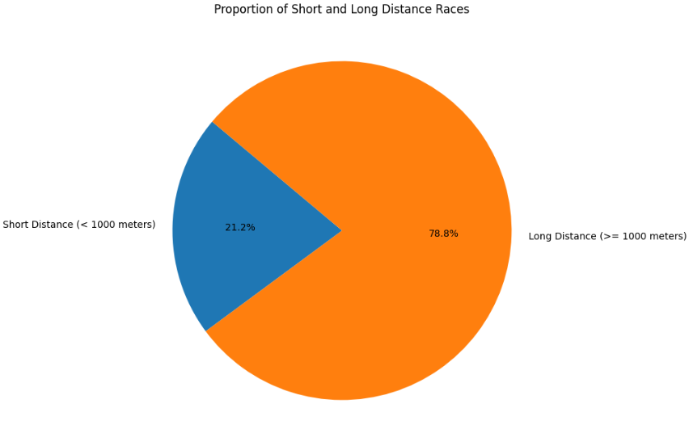
단거리 + 흐린날씨에 성적이 좋은 말들의 특성 조사
03
프로젝트 수행 절차 및 과정
전체 경기의 거리를 구하기
20%정도로 데이터 축약
줄인 이유: 유효한 특성을 찾아보기 위해 최소한의 데이터를 이용하고자 함.

Slide 24
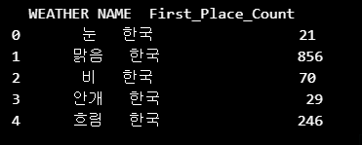
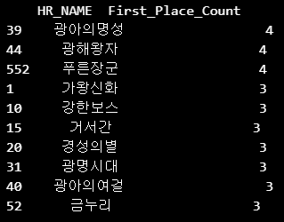
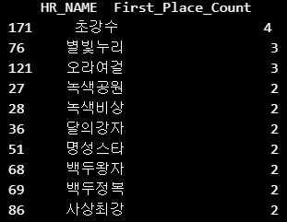
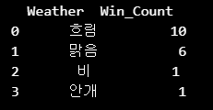
03
프로젝트 수행 절차 및 과정
맑은 날씨의 상위 top 10
흐림 날씨의 상위 top 10
흐림날씨를 고른 이유:
데이터를 줄여서 유의미한 특성을 쉽게 찾기 위해서
흐림날씨 상위3 마리의 날씨별 성적
경기수의 차이를 보면 흐림날씨의 상위 3마리는 유의미한 승률을 보이는 것으로 판단됨.

Slide 25
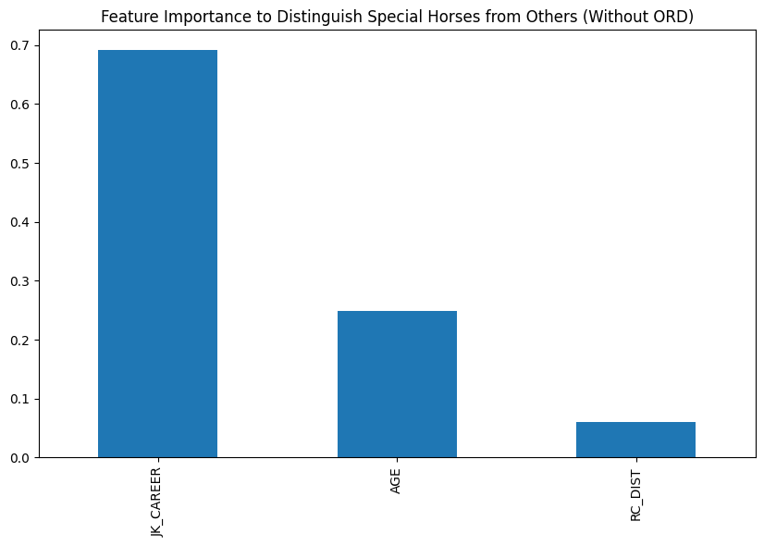



03
프로젝트 수행 절차 및 과정
랜덤 포레스트 모델을 사용해서 특성 중요도를 분석
경기장 거리
전체결과
기수의 경력
말의 나이

Slide 26
04
프로젝트 수행 결과
최종 결론:
기수의 경력과 말의 나이가 흐린 날씨에서 성과에 큰 영향을 미칠 수 있다.
경력이 많은 기수와 나이가 어린 말들이 흐린 날씨에서 승리할 가능성이 높을 수 있다.
나이가 어리고 숫컷인 말이 높은 승률을 기록하였다.

Slide 27
05
자체 평가 의견
오용석
데이터 분석 과정에 들어와서 처음 해보는 프로젝트로 1등을 맞추는 데 너무 집중한 나머지 다른 등수 또한 같은 결과가 나올 수 있다는 점을 모르고 있었다. 하지만 이번 경험을 통해서 데이터 분석이란 결국 내가 분석할 데이터의 모든 내용을 머릿속에 그리고 있어야 하고 다양한 방식으로 접근해야 한다는 것을 알게 되었다.
이정인
데이터 분석을 배우면서 생각보다 어렵지 않다고 생각해서 편한 마음으로 임했는데, 시간이 갈수록 자꾸 오류가 생기기도 하고 원하는 방향이 있는데 어떤 코드를 써야 하고 어떤 위치에 써야 할지 몰라서 생각보다 연습과 전체적으로 크게 보는 연습을 해야 할 거 같다.
원석재
방대한 데이터를 분석하는 기초적인 방법을 이해할 수 있었고, 코드 분석 및 활용 능력을 더욱 향상시킬 필요성을 느꼈다. ChatGPT를 효과적으로 활용할 수 있을 정도로 분석 능력을 키우고자 한다.

